Slide 1
Reisekostenabrechung

Slide 2
Inhalt
Formular Reisekostenabrechnung TUD
To Do‘s Checkliste
Deadline
Adresse

Slide 3
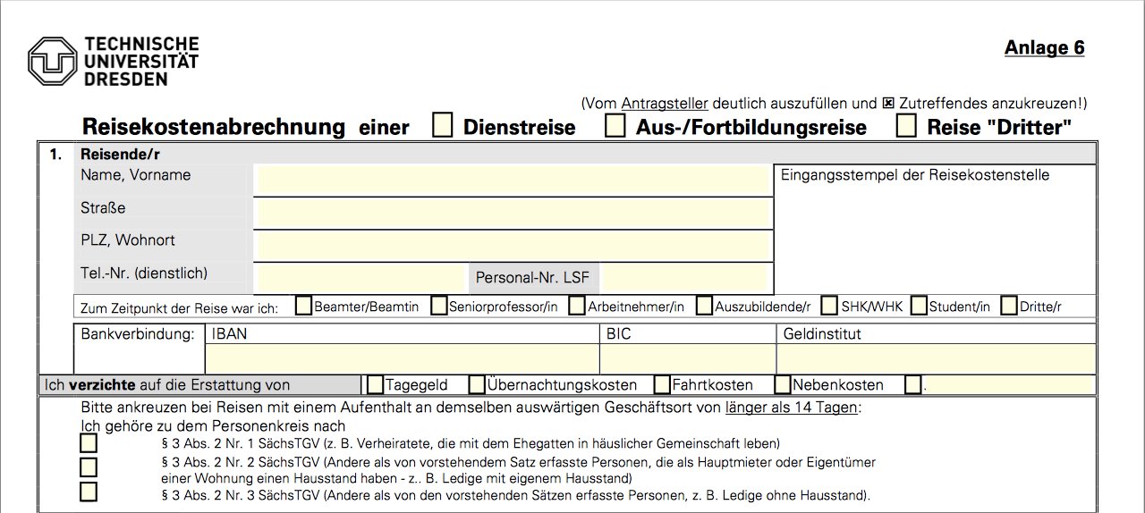
X
MUSTERMANN, MARTINA
MUSTERSTRASSE 126
137, MUSTERORT
X
MUSTER31 4159 2653 5897 9323 84
MUSTERBIC
MUSTERBANK
Ansonsten nichts eintragen!

Slide 4
Stadt A - Genf - Stadt A
X
STADT A
GENF
Ansonsten nichts eintragen!
Stadt A - Genf - Stadt B
X
STADT A
GENF
X
STADT B
Ansonsten nichts eintragen!

Slide 5
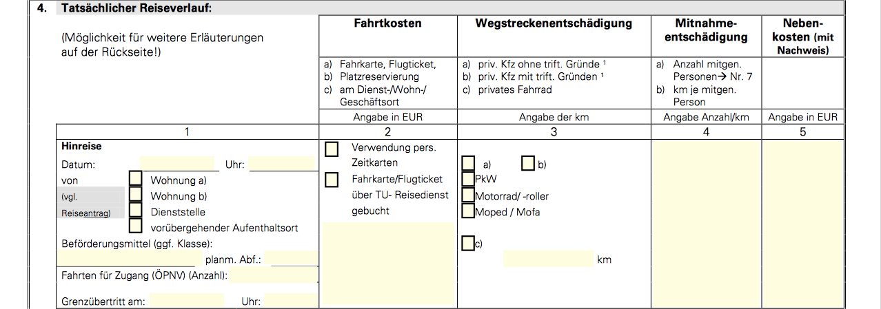
Flug, Bahn
PKW
DD.MM.JJ
HH:MM
X
Bei Bedarf:
a) Anzahl
b) Distanz
Taxi: Betrag €
Maut: Betrag €
etc…
X
X
a) Flug, Bahn: Betrag €
(ggf: Hin&Retour)
a) Bus, Tram: Betrag €
Flug, Bahn, PKW
HH:MM
Distanz
(Google Maps Ausdruck)
Bus, Tram…
Ansonsten nichts eintragen!

Slide 6
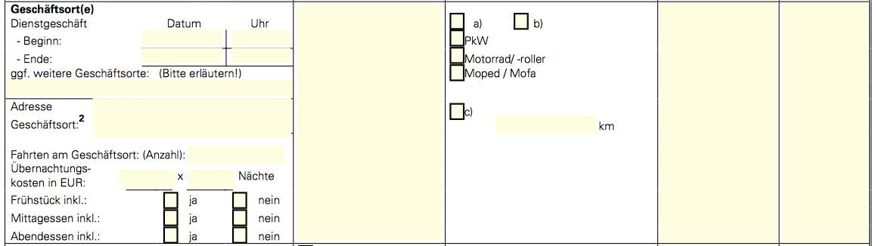
27.04.16
17:00
30.04.16
12:30
a) Tram: 8 CHF
1x
Ansonsten nichts eintragen!

Slide 7
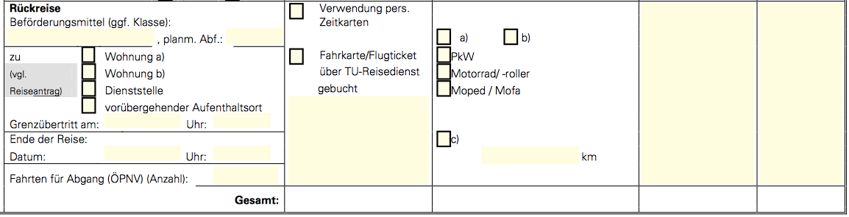
Flug, Bahn
PKW
Flug, Bahn, PKW
HH:MM
X
Bei Bedarf:
a) Anzahl
b) Distanz
Taxi: Betrag €
Maut: Betrag €
etc…
X
X
a) Flug, Bahn: Betrag €
(ggf: siehe oben)
a) Bus, Tram: Betrag €
DD.MM.JJ
HH:MM
Distanz
(Google Maps Ausdruck)
Bus, Tram…
Ansonsten nichts eintragen!

Slide 8
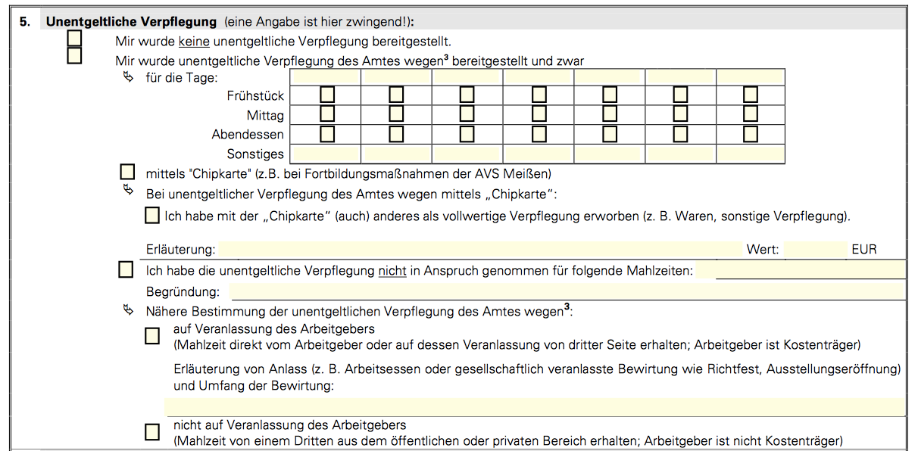
NICHTS eintragen!

Slide 9
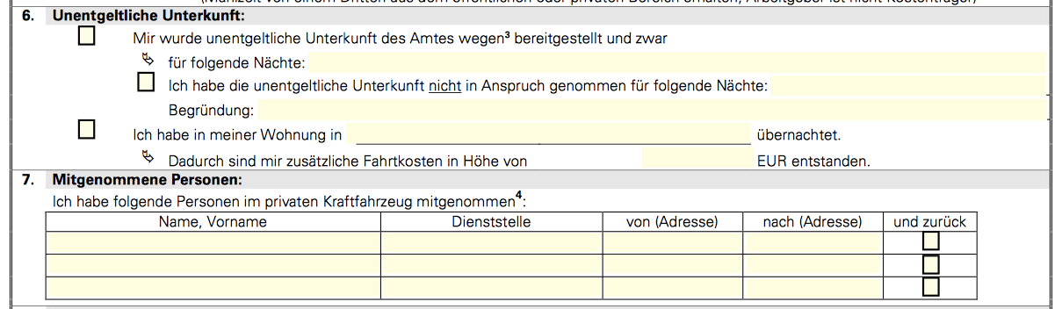
NICHTS eintragen

Slide 10
Gegebenenfalls bei Mitnahme
MUSTERMANN, MARTIN
MUSTERSCHULE
STADT A
GENF
X
Ansonsten nichts eintragen!

Slide 11
X
Ansonsten nichts eintragen!

Slide 12
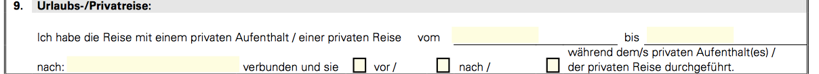
NICHTS eintragen!

Slide 13
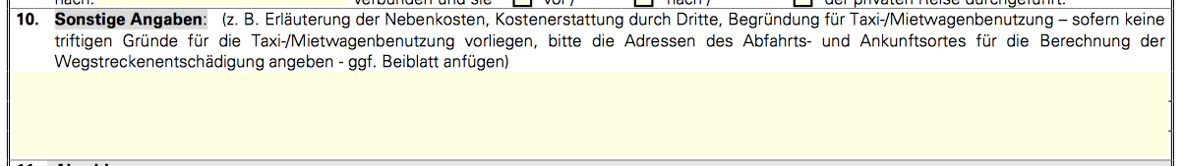
Gegebenenfalls bei Nebenkosten
ERLÄUTERUNG
Ansonsten nichts eintragen!

Slide 14
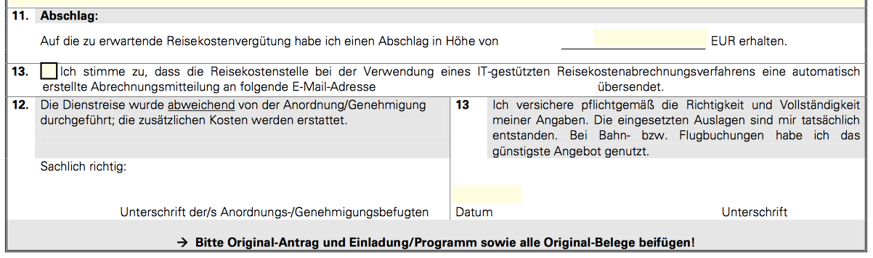
NICHTS eintragen!

Slide 15
DD.MM.JJ
UNTERSCHREIBEN!!!!!!
Ansonsten wird kein
Geld erstattet!

Slide 16
Wichtig
Es werden max. 200,-€ Reisekosten erstattet
Bitte nichts zusammenrechnen oder rausrechnen, wenn Reisekosten den Betrag überschreiten
Reisekosten lediglich an der richtigen Stelle eintragen
Bitte alle Belege im Original aufbewahren
Im Zweifel bitte einfach noch mal bei uns nachfragen: carmen.leuschel@tu-dresden.de

Slide 17
ToDo's Checkliste
Folgende Unterlagen im Original einreichen (Quittungen o.ä. bitte auf A4-Blatt aufkleben)
        Original-Tickets von Flug, Bahnfahrt u.ä. und
        Original Rechnung mit Ticketpreis und
        Kontoauszug über Bezahlung oder
        Quittung bei Barzahlung
Formular zur Reisekostenabrechnung vollständig ausfüllen und mit Original-Unterschrift an TUD schicken
Bei Fragen bitte vor dem Abschicken mit uns
(Carmen Leuschel) Rücksprache halten

Slide 18
Deadline
Eingang des vollständig ausgefüllten und
unterschriebenen(!) Formulars nebst aller(!)
Originalbelege bis zum
13.05.2016

Slide 19
TUD Adresse
Technische Universität Dresden
Institut für Kern- und Teilchenphysik
Carmen Leuschel
Zellescher Weg 19
01069 Dresden
+49 351 46332957
carmen.leuschel@tu-dresden.de

